Slide 1
Audit Carrefour
Magasin : Raoued
19/07/2019
Dr Hend KAMOUN

Slide 2
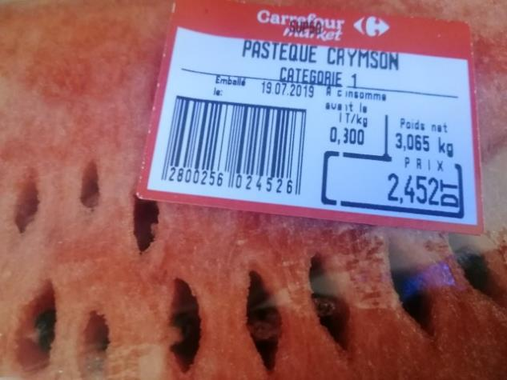
FLEG: pasteque découpée portant étiquette balance sans DLC

Slide 3
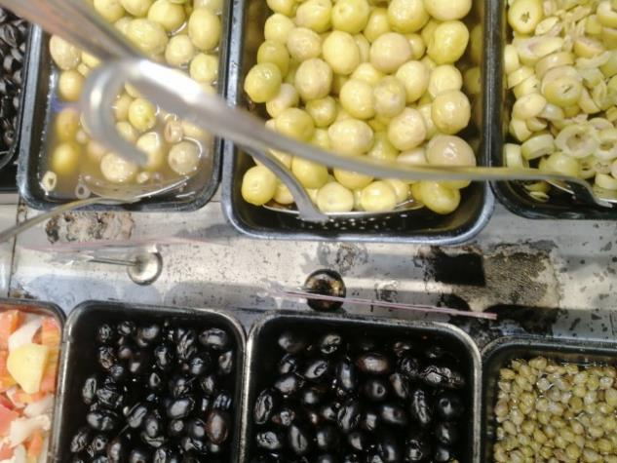
Olives/Epices: Le revêtement du meuble était endommagé.

Slide 4
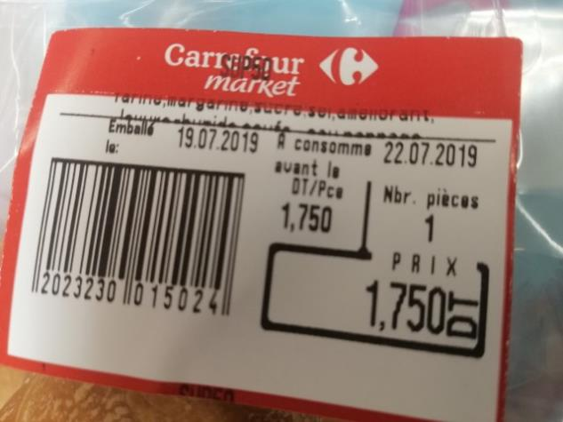
Boul/pat: nom du produit illisible sur l’étiquette balance

